Slide 1
Grška mitologija

Slide 2
Kazalo
Uvod
Zgodovina
Grška mitologija
Svet ljudi, polbogov in bogov
Pojmi v vsakdanjiku
Zgodbe

Slide 3
Uvod
Za grške mite sva se odločili predvsem zaradi mikavnosti vsebine zgodb, v katerih je razvidna bogata grška kultura, tudi njihova zgodovina. Zanimivi so nama bili tudi zaradi splošne razgledanosti ter rabe v vsakdanjem življenju.

Slide 4
Grška mitologija

Slide 5
razvoj mita
Izvor: grška beseda mythos – povest, bajka
Na začetku: razlaga stvarstva
Pozneje: snov za gledališke igre, književnost.
Sedaj: Odkrivanje grške zgodovine.

Slide 6
Grška antična književnost
Arhaično obdobje
(8. – 5. st.pr.n.št. Iliada, Odiseja)
Atiško obdobje
(5. – 4. st.pr.n.št., tragedija)
Helenistično obdobje
(4. – 5.st.n.št., širitev navzven, vpliv mita na Rimljane - Enej)

Slide 7
ljudje polbogovi bogovi

Slide 8
Ljudje
Navadni smrtniki
Bogovi jim krojijo usodo
stvaritelj Prometej
Mit o nastanku ljudi
4 rodovi (zlati, srebrni, bronasti, železni)

Slide 9
Polbogovi
Potomci bogov in smrtnikov
Imajo nadnaravno moč, so umrljivi
Herkul, Ahil …

Slide 10
Bogovi
Imajo nadnaravne moči, človeške lastnosti
Delijo se na bogove neba, zemlje, podzemlja in vode
nastanek sveta(kozmonogija)
stvaritev bogov (teogonija)

Slide 11
Zgodbe

Slide 12
Prometej
Potomec bogov
Ustvaril ljudi
Zaradi goljufanja bogov mu naložijo strogo kazen
Reši ga Herkul

Slide 13
Evropa
Vanjo se zaljubi Zevs.
Do nje pride v podobi krotkega belega bika, nato jo ugrabi.
Celina, na kateri jo pusti se po njej imenuje Evropa.

Slide 14
Dedal in Ikar
Dedal je zaradi zločina zaprt s sinom Ikarjem v stolp.
Izdela peruti iz voska in perja. Rešita se iz stolpa.
Ikar leti preblizu soncu, vosek se mu stopi in strmoglavi v morje.

Slide 15
Argonavti
Pomorščaki, katerih vodja je Jazon.
V zameno za prestol gre Jazon po po
zlato runo za kralja Peiliasa.
Pri nalogi mu pomaga Medeja.
Ko Jazon dobi kraljestvo zapusti
Medejo, ta iz obupa ubije svoja otroka,
Jazonovo ženo.

Slide 16
Iliada in Odiseja
Starogrška epa
Stvaritelj: Homer
Odiseja:
- Odisej se vrača domov, bogovi mu povzročajo nevšečnosti.
Po dolgih letih preizkušenj se vrne na Itako.
Tam mu imetje trošijo snubci,premaga jih s pomočjo Atene.
Iliada:
- spor med boginjami.
- Paris razsodi najlepšo boginjo v zameno dobi najlepšo ženo Heleno.
Z ugrabitvijo Helene se začne vojna med Trojanci, Grki.
Zmaga Grčija.

Slide 17
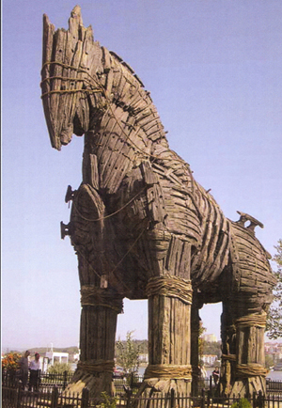
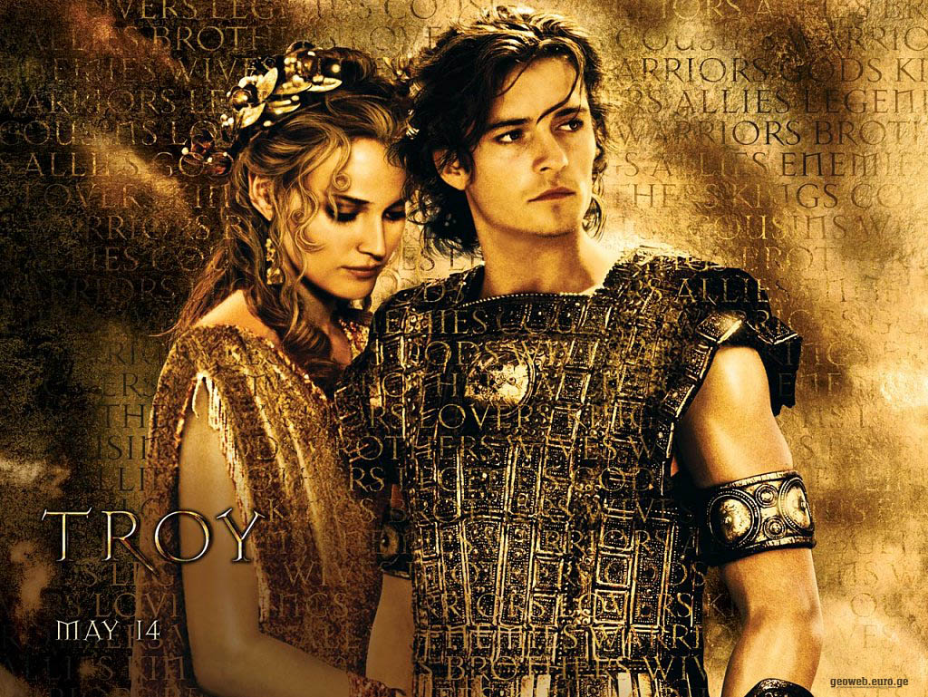

Slide 18
Eneida
Enej: junak v trojanski vojni
Postane začetnik novega ljudstva
Poroči se z Lavinio in ustanovi novo mesto Lavinij.
Pot so mu hkrati otežili in olajšali bogovi.

Slide 19
Raba pojmov iz mitov

Slide 20
Ahilova peta
Mati ga okopa v čudežni vodi, postane neranljiv
V trojanski vojni je bil junak Grkov.
Umrl zaradi puščice v nogi
kjer je njegova ranljiva točka
Ahilova peta:
slabost, napaka ki jo lahko nasprotnik izkoristi

Slide 21
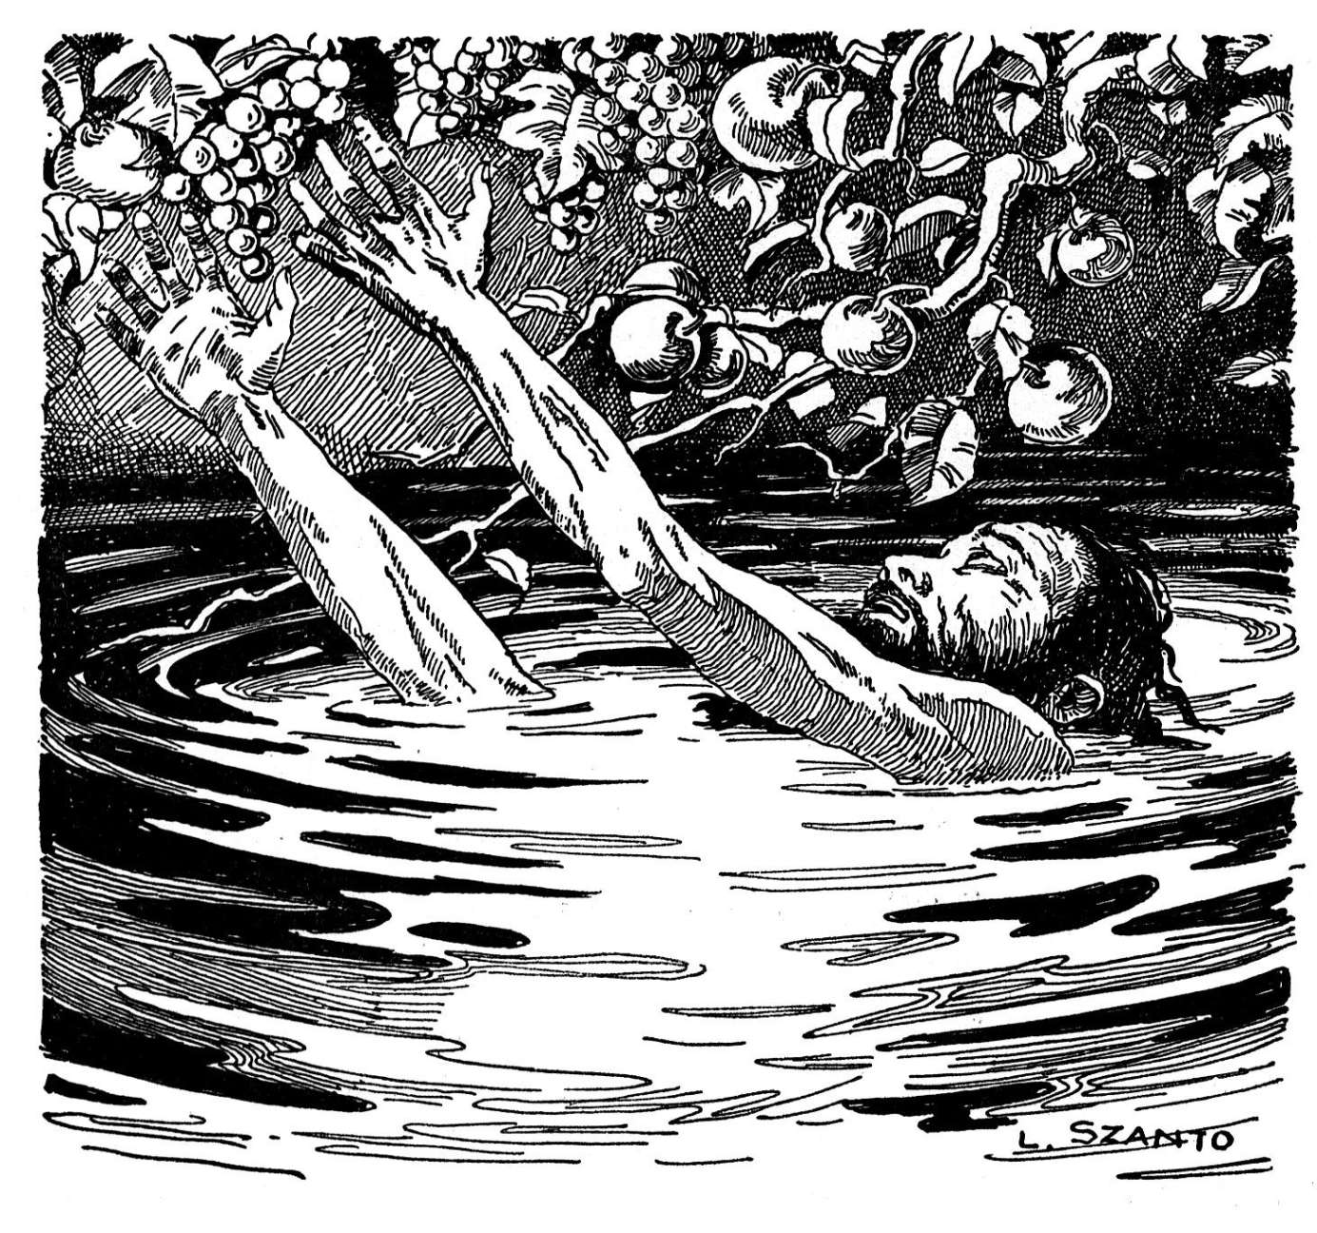
Tantalove muke
Kralju Tantalu so bogovi zelo naklonjeni a jih prelisiči, jim krade. Kaznujejo ga z podzemljem, kjer je večno lačen in žejen, okrog njega pa voda in hrana
Pojem:
označuje hude muke.

Slide 22
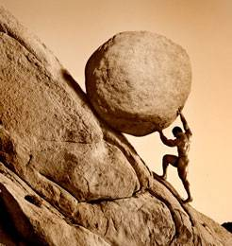
Sizifovo delo
Sizif ne spoštuje bogov, pretenta smrt. Bogovi mu naložijo, da mora prenašati skalo, ki se vsakič zakotali navzdol.
Pojem:
ničevo, nikoli opravljeno delo

Slide 23
Prokrustova postelja
Razbojnik Prokrust popotnike priveže na posteljo, če jim je prekratka jih raztegne, če predolga jih razseka.
Pojem:
Prilagajanje značilnosti nekemu togemu sistemu.

Slide 24
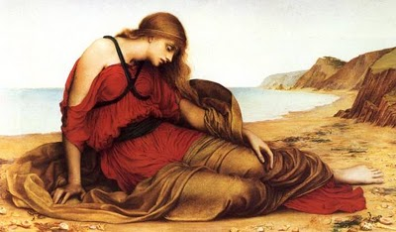
Ariadina nit
Ariadna pomaga Tezeju, da se reši iz labirinta po boju z Minotavrom. Nehvaležni Tezej jo med vožnjo domov zapusti osamljeno na tujem otoku.
Pojem:
Mišljeno kot rešilno sredstvo.

Slide 25
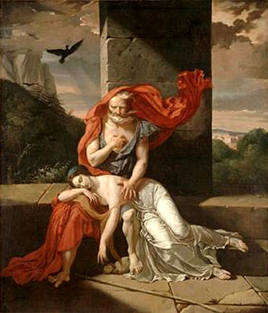
Ojdipov kompleks
Ojdip je kot dojenček izpostavljen divjini. Nevede se poroči z lastno materjo in ubije očeta.
Pojem:
Ojdipov kompleks je sinova pretirana navezanost na mater, sovraštvo do očeta

Slide 26
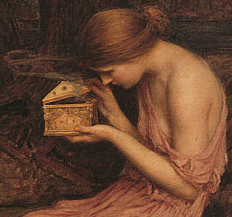
Pandorina skrinjica
Pandoro ustvarijo bogovi z namenom uničiti človeštvo. Dajo ji skrinjico, ki jo nevede odpre, tako na dan spusti vso bedo.
Prispodoba:
Povod za slabe stvari.

Slide 27
Viri
G. Schwab: Najlepše antične pripovedke. Založba Mladinska knjiga, Ljubljana.
M. Grant: Miti starih Grkov in Rimljanov. Državna založba Slovenije, Ljubljana, 1968.
V. Korošec: Stezice do besedne umetnosti 1. Rokus Klett, Ljubljana, 2008.
D. Ambrož, V. Cuderman, J Kenda, et.al: Branja 1. DZS, Ljubljana, 2009
Splet

